Slide 1
ServiceMatrix: 人机物融合的微服务治理平台

Slide 2

目录
平台背景
平台设计
平台架构
流程管理
空间建模
消息路由
设备管理
后续计划
Notes:
下面来进行具体的工作介绍，进组第一个工作是台风应急响应演示系统

Slide 3
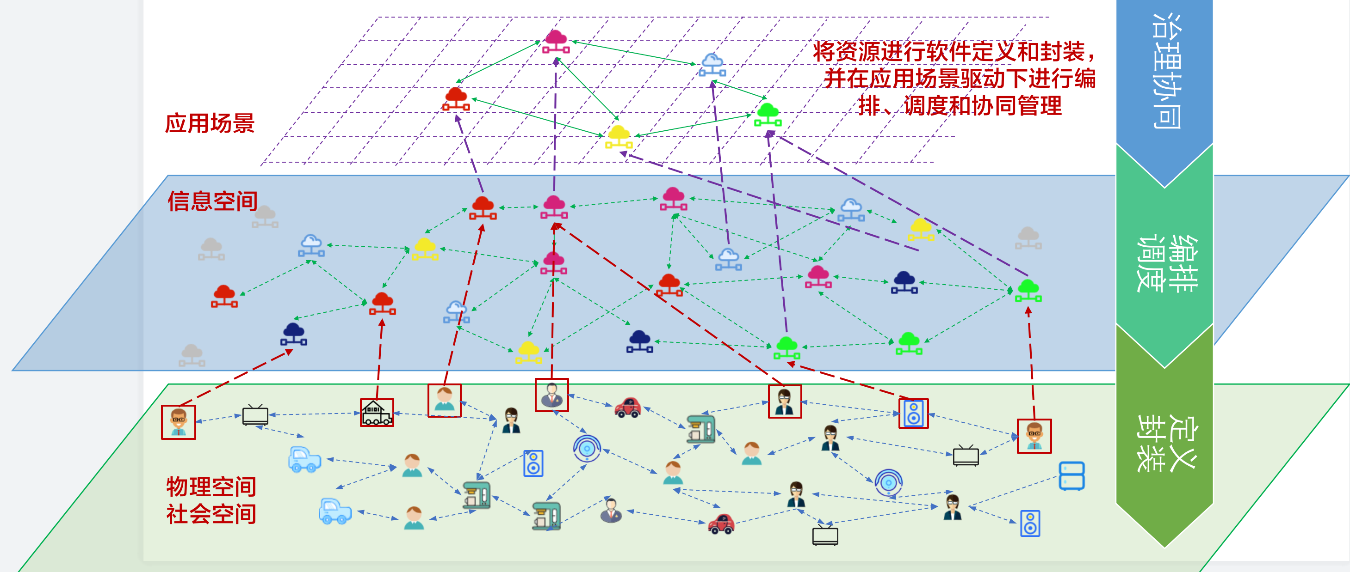
平台背景
项目背景：国家重点研发项目《人机物融合云计算架构和平台》
我的工作：目前负责课题中间服务治理平台的调研和开发
IoT场景+服务治理
Notes:
先介绍一下背景，在IoT场景下，将物理空间和社会空间中的智能设备和人进行定义封装，在信息空间中形成一个一个的微服务，
然后根据具体的应用场景，对这些微服务进行编排，调度和协同管理。我的工作就是负责课题中服务治理平台的调研和开发工作

Slide 4
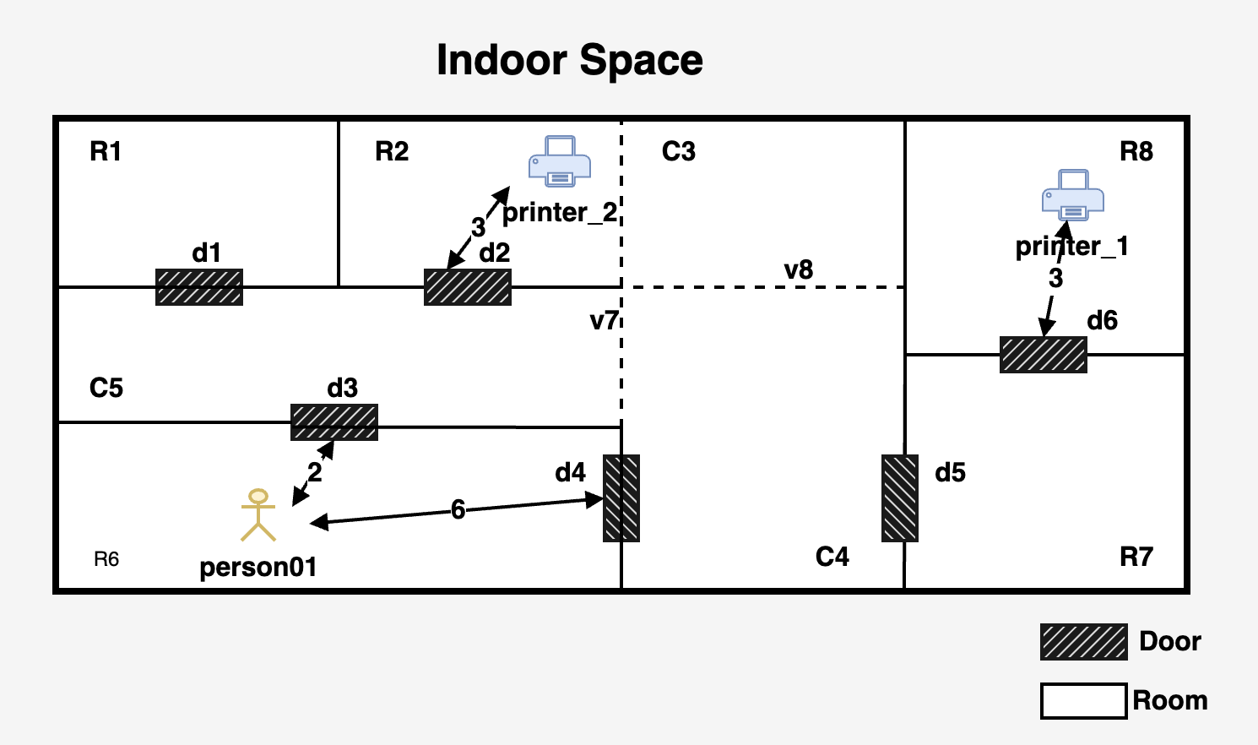
场景介绍
场景:室内就近寻找打印机
Notes:
先看一个室内就近寻找打印机的例子，这是一层楼的平面图，有一些房间和门，R6这个房间中的用户想要远程使用一台打印机，并且将打印物送给他

Slide 5
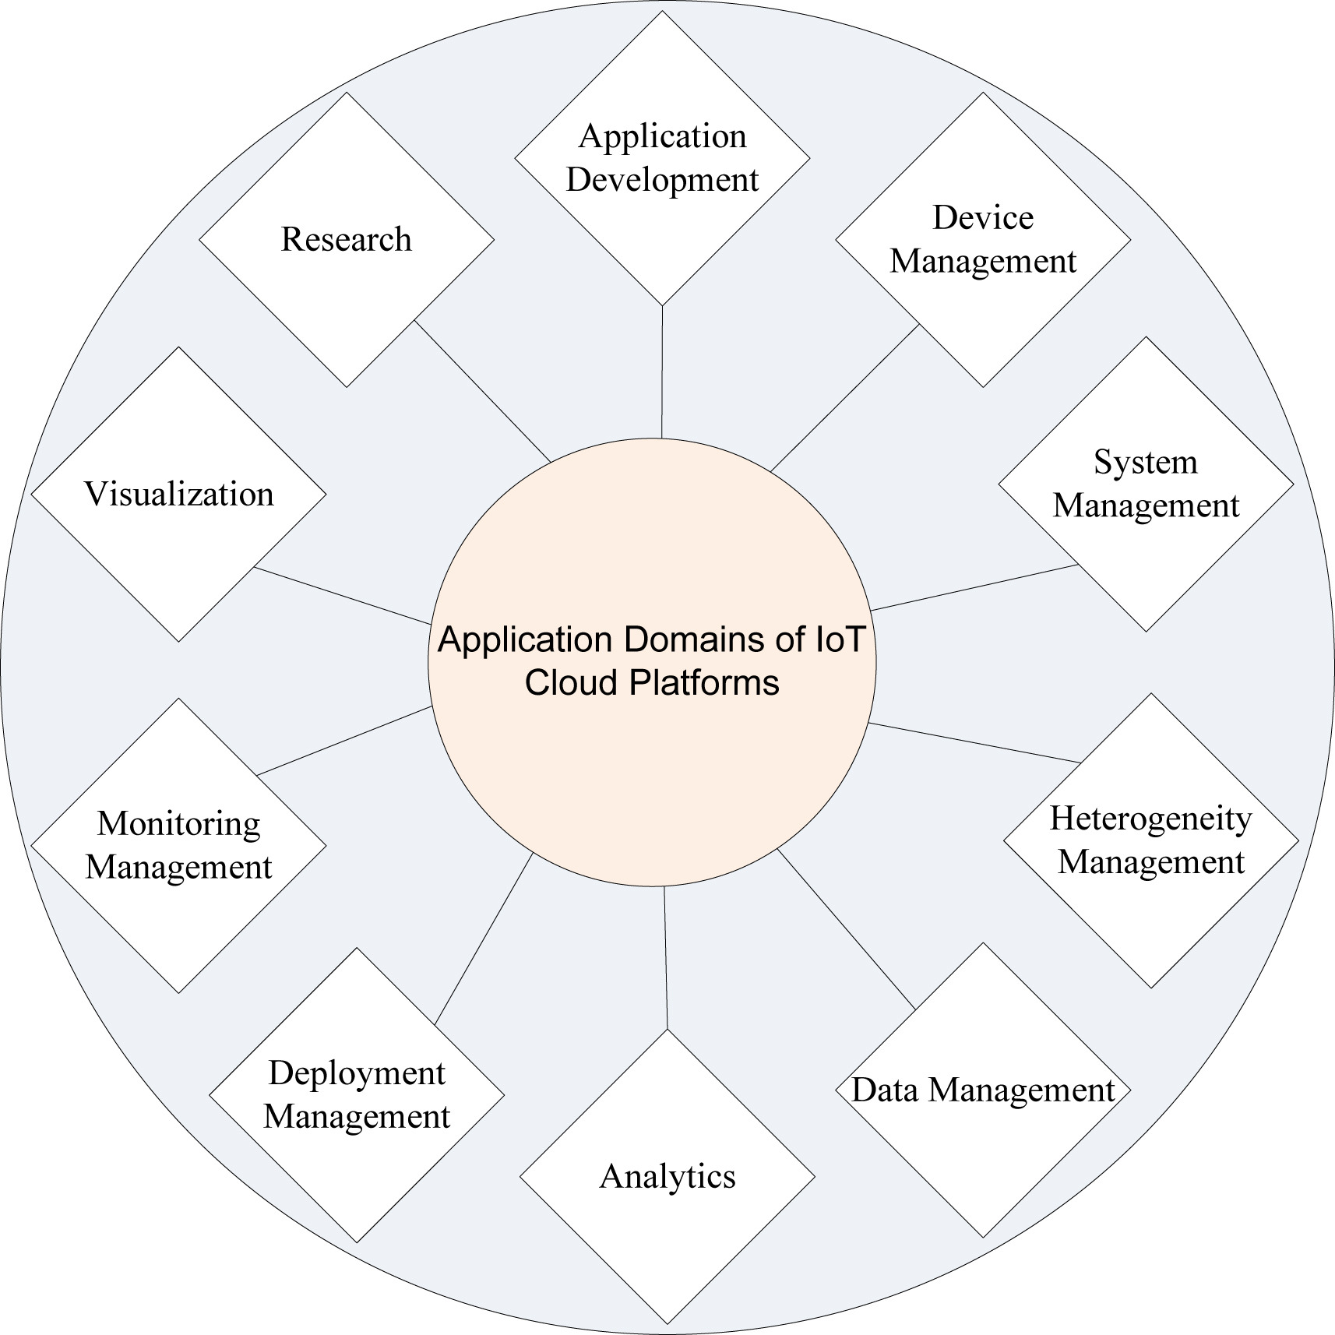
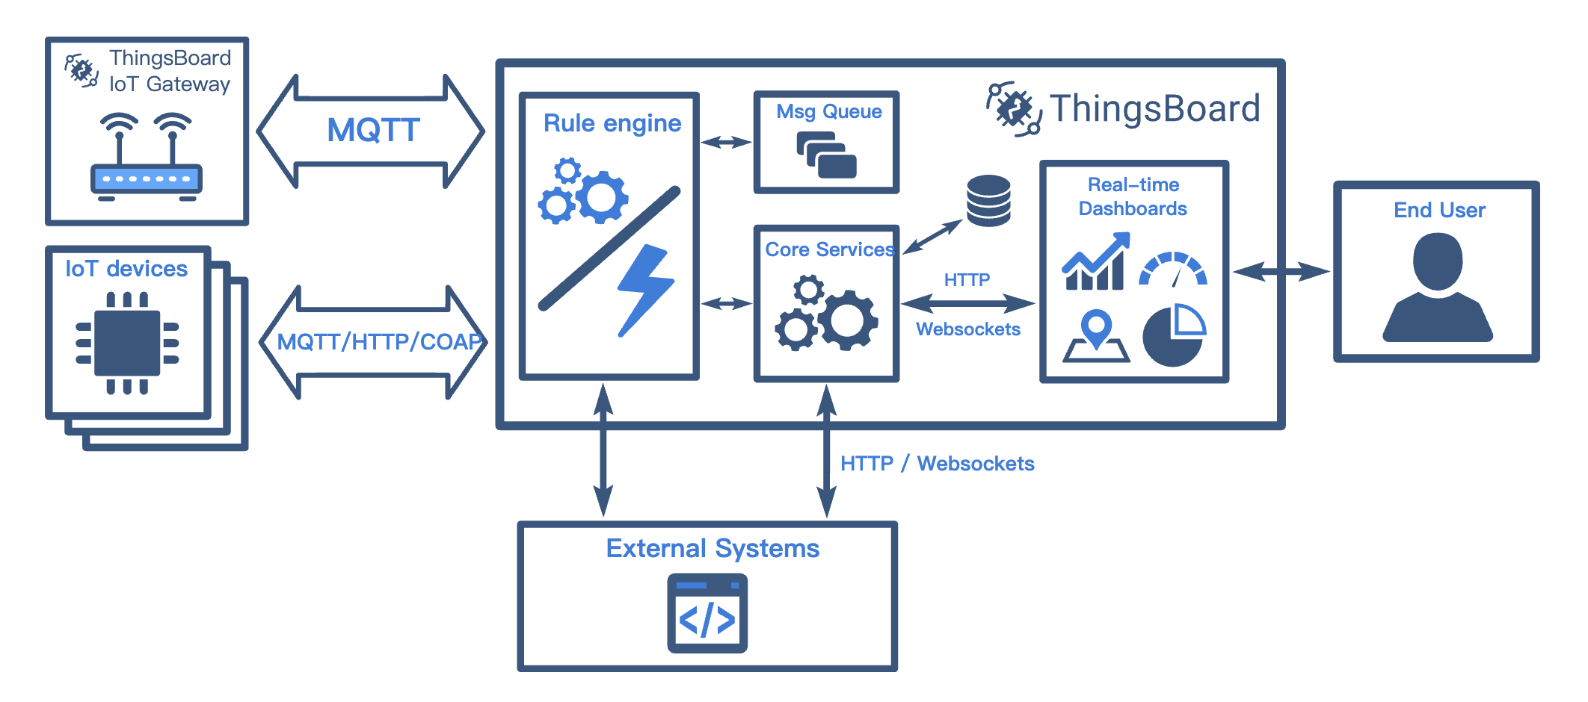
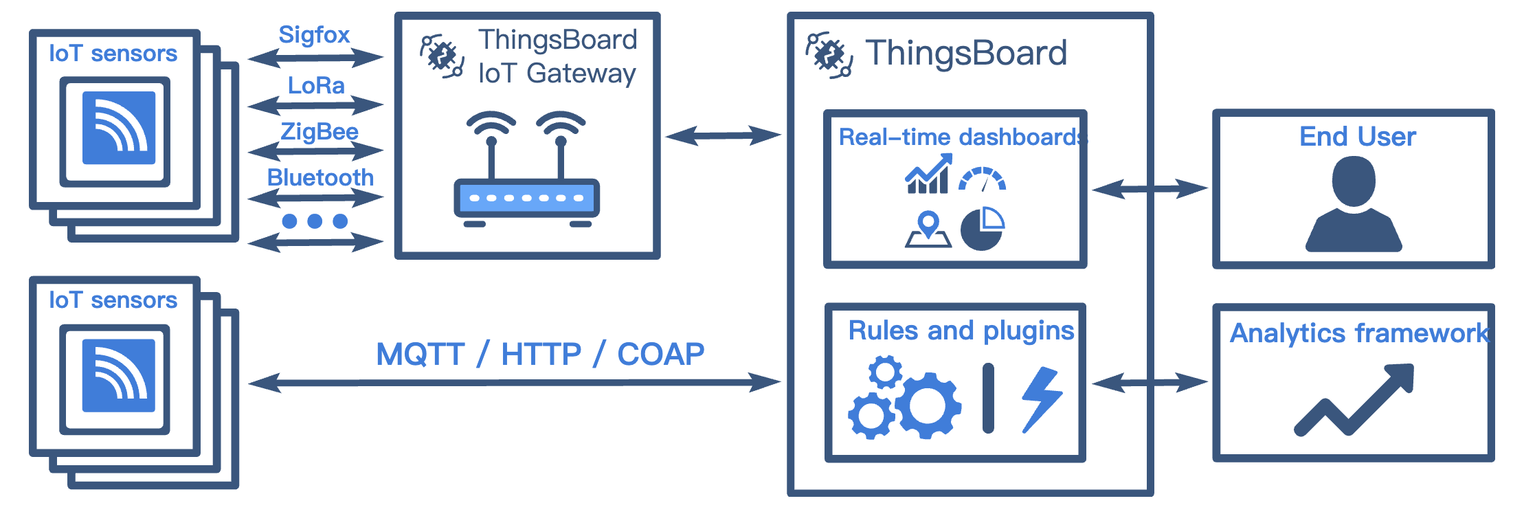
Background
relate work
IoT platform：data driven/event driven
https://github.com/kaiwaehner/kafka-connect-iot-mqtt-connector-example
A survey of IoT cloud platforms.PP Ray - Future Computing and Informatics Journal,2016
Smart farming solution

Slide 6
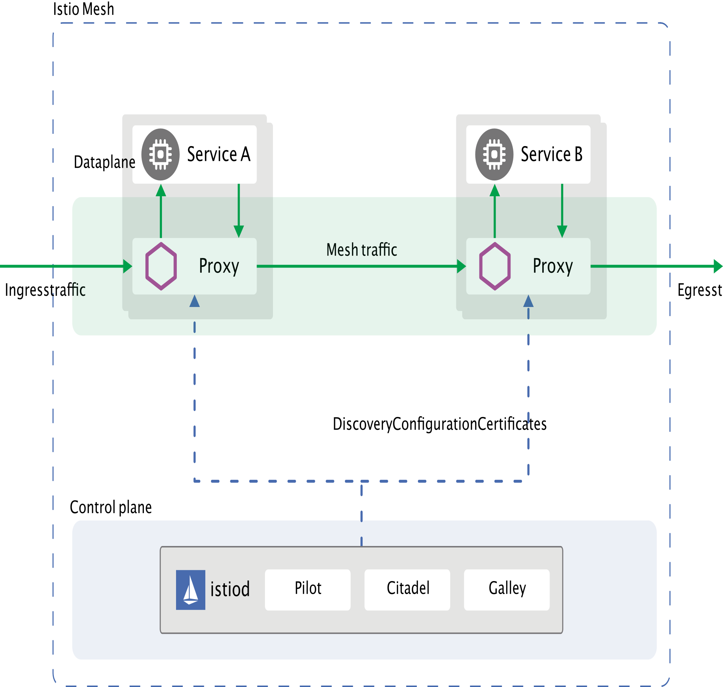
平台背景
相关工作
服务治理平台(Istio): only cater to the request-response style synchronous communication between microservices
Istio Architecture

Slide 7
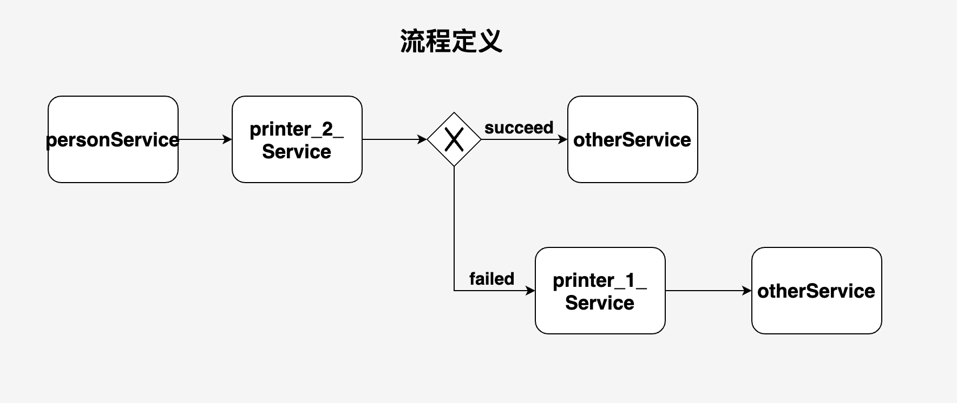
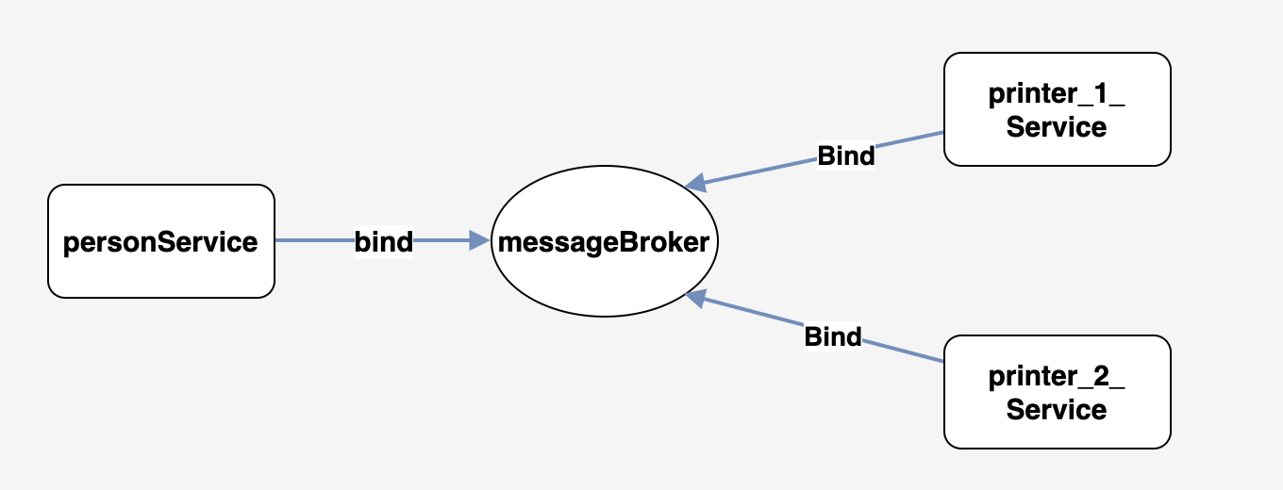
人机物融合的云计算平台
该场景在以Istio为代表的目前主流的微服务治理平台下的实现
消息驱动实现服务直接的松耦合

Slide 8
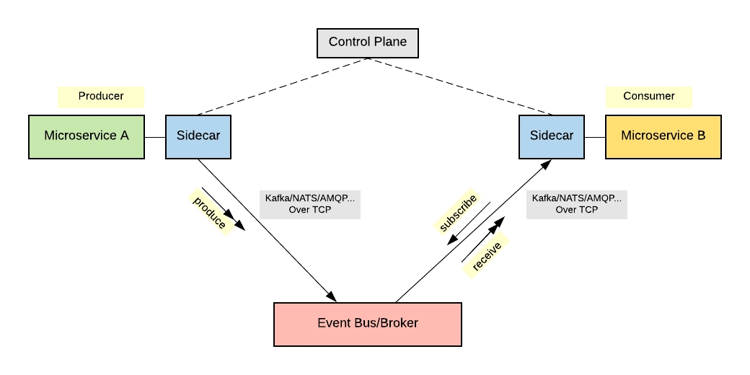
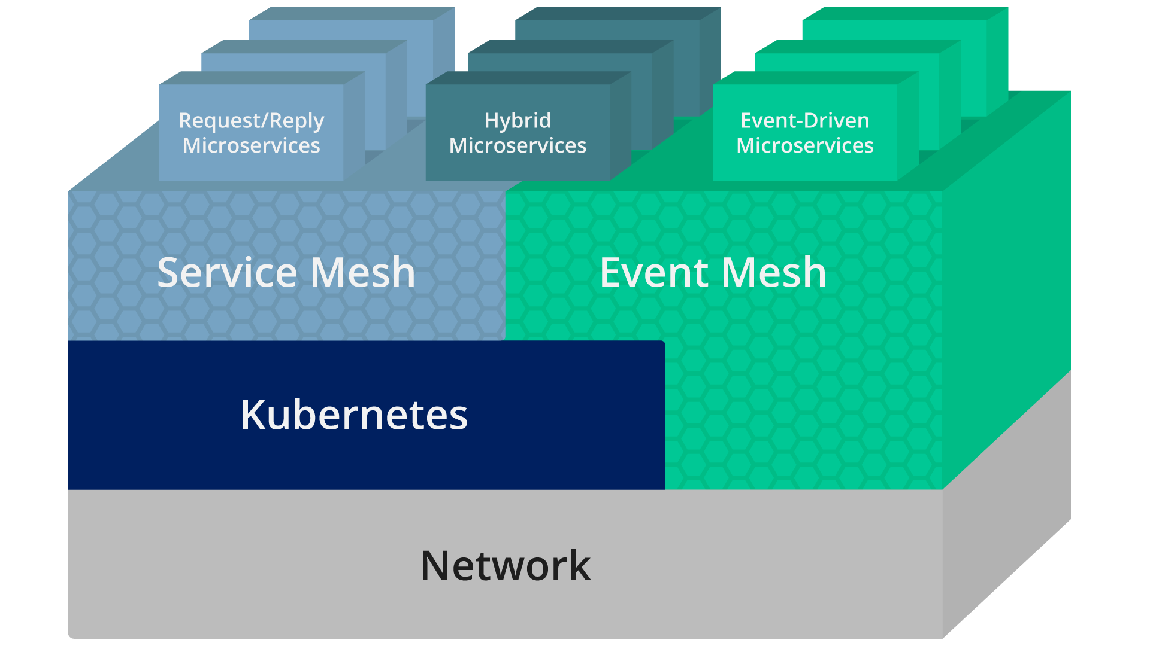
平台背景
相关工作
support message-driven within a service mesh
The Potential for Using a Service Mesh for Event-Driven Messaging(Kasun Indrasiri)
EventMesh: support message-driven asynchronous communication

Slide 9
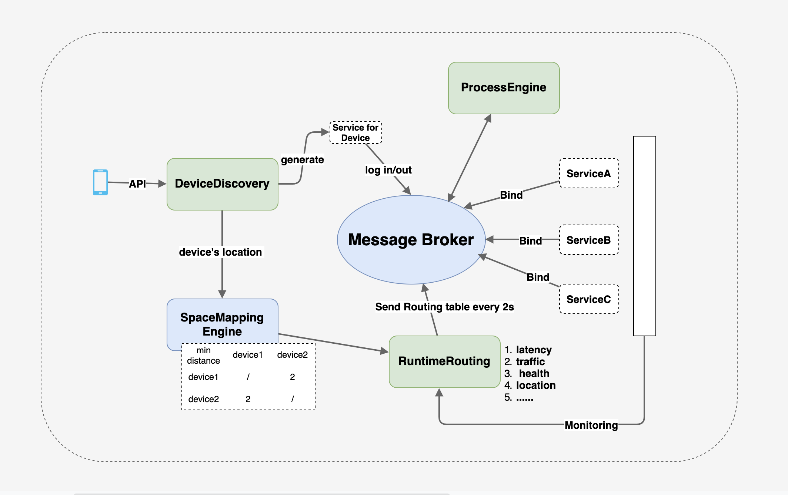
平台架构
Monitoring

Slide 10
场景介绍
场景:室内就近寻找打印机
Notes:
先看一个室内就近寻找打印机的例子，这是一层楼的平面图，有一些房间和门，R6这个房间中的用户想要远程使用一台打印机，并且将打印物送给他

Slide 11
流程管理
Monitoring

Slide 12
流程管理
定义好整个流程走向
people
printer
robot
people
定义好策略(?)
就近优先
Notes:
先看一个室内就近寻找打印机的例子，这是一层楼的平面图，有一些房间和门，R6这个房间中的用户想要远程使用一台打印机，并且将打印物送给他

Slide 13
空间建模
Monitoring

Slide 14
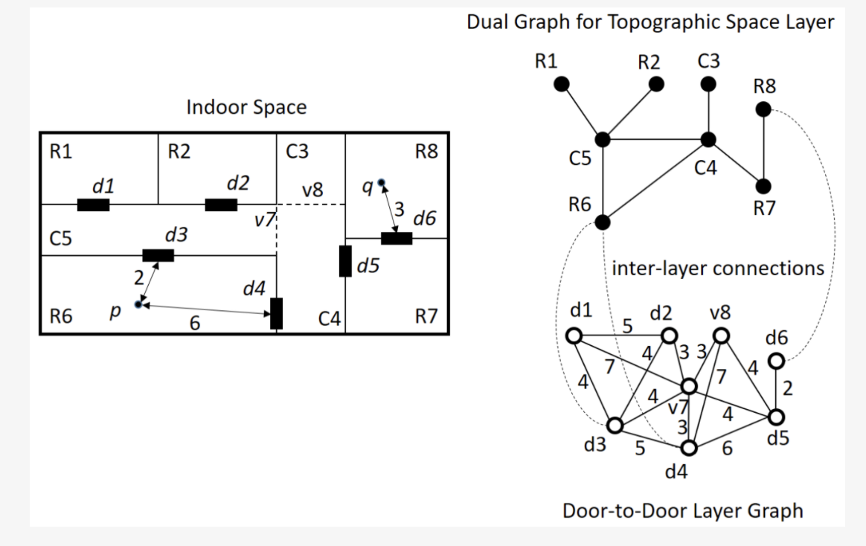
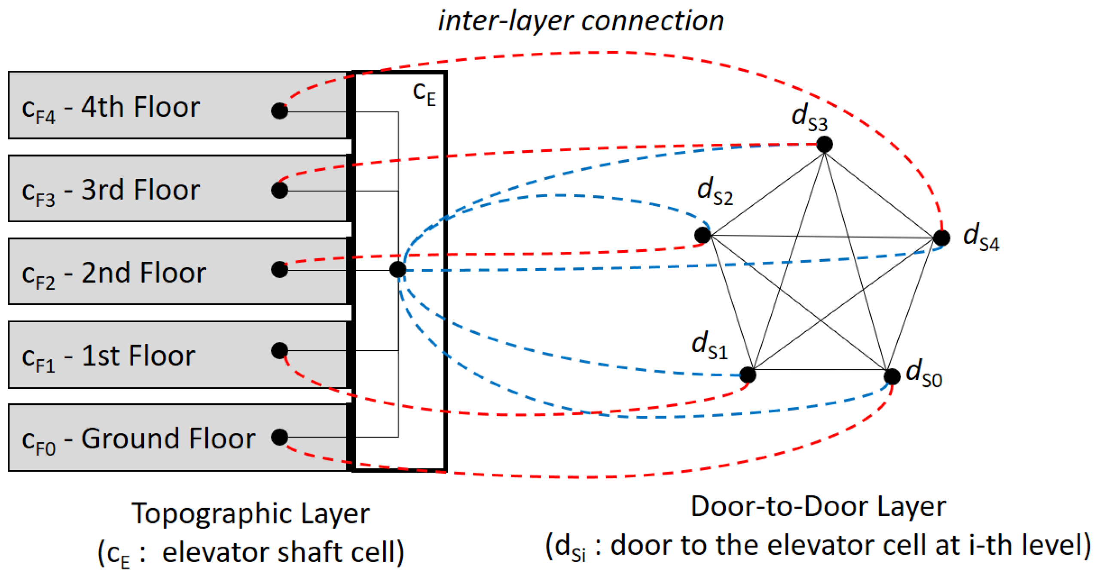
空间建模
室内建模: IndoorGML(OGC Standard for INdoor Spatial Information)
in one floor/in one building
室外建模: CityGML
Integrating IndoorGML and CityGML for Indoor Space

Slide 15
空间建模
具体实现
Door-to-Door Map
in one floor/in one building
Device-to-Door Map
in one room
Device-to-Device Map
in one room/in one floor/in one building
min distance |  | people group | printergroup
 |  | people01 | printer01 | printer02
peoplegroup | people01 | / | 12 | 14
printergroup | printer01 | 12 | / | 8
 | printer02 | 14 | 8 | /

Slide 16
消息路由
结合时空信息的消息路由
ServiceMesh: loadBalancing(workload/latency/traffic/service health)
ServiceMatrix: things in loadBalancing + location + occupy
Monitoring

Slide 17
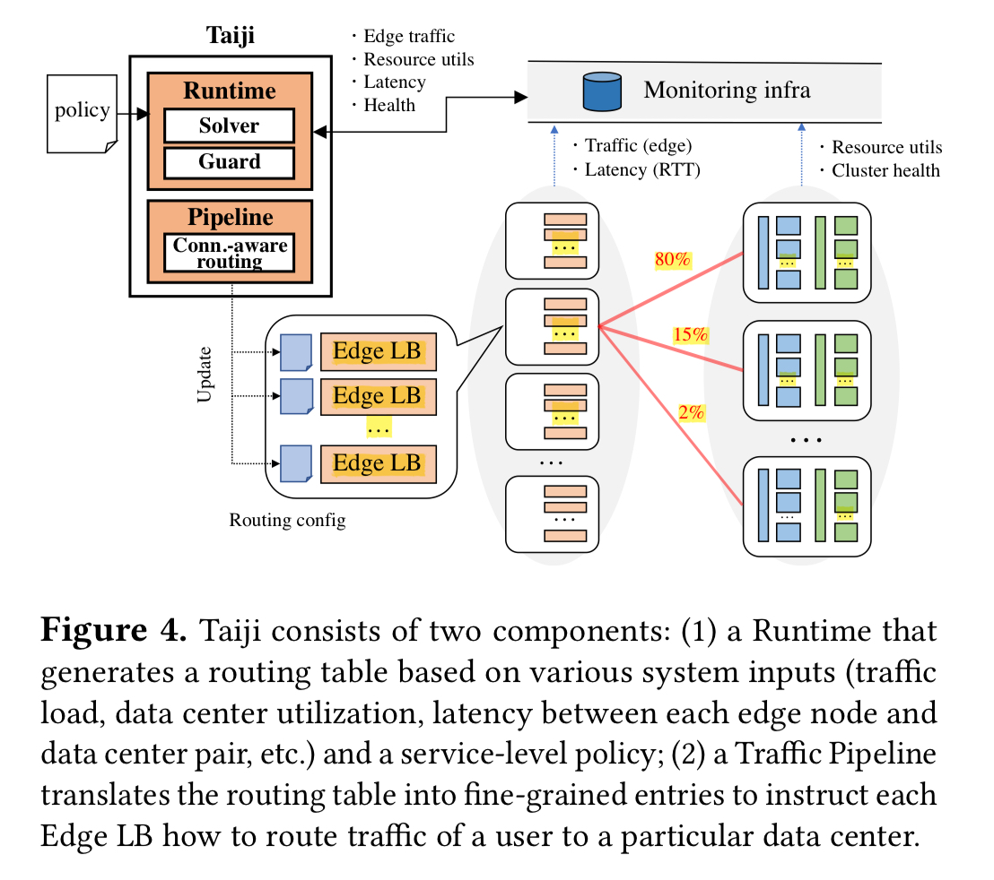
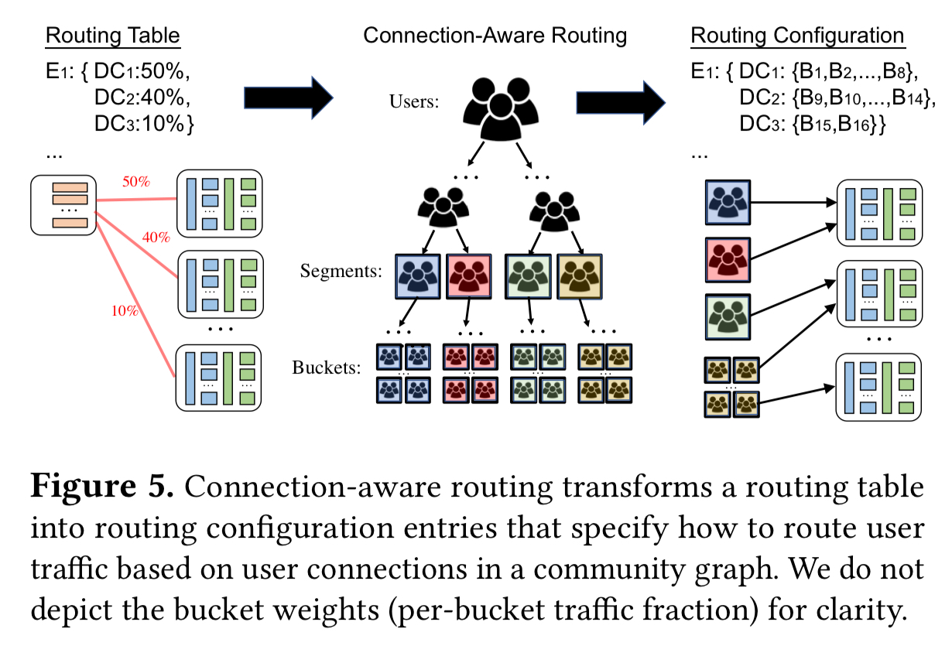
消息路由
相关工作
Taiji: managing global user traffic for large-scale internet services at the edge. (SOSP 2019)

Slide 18
min distance |  | people group | printergroup
 |  | people01 | printer01 | printer02
peoplegroup | people01 | / | 12 | 14
printergroup | printer01 | 12 | / | 8
 | printer02 | 14 | 8 | /
group service | printer | coffeeMachine | ......
people01 | printer01 | coffeeMachine01
printer01 | printer01 | coffeeMachine02
printer02 | printer02 | coffeeMachine01
......
最短路径表
 | printer group
 | printer01 | printer02
inuse | true/2min | false
动态路由表
设备实时占用情况
 | latency | traffic | ......
printer01service
printer02service
服务负载信息

Slide 19
设备管理

Slide 20
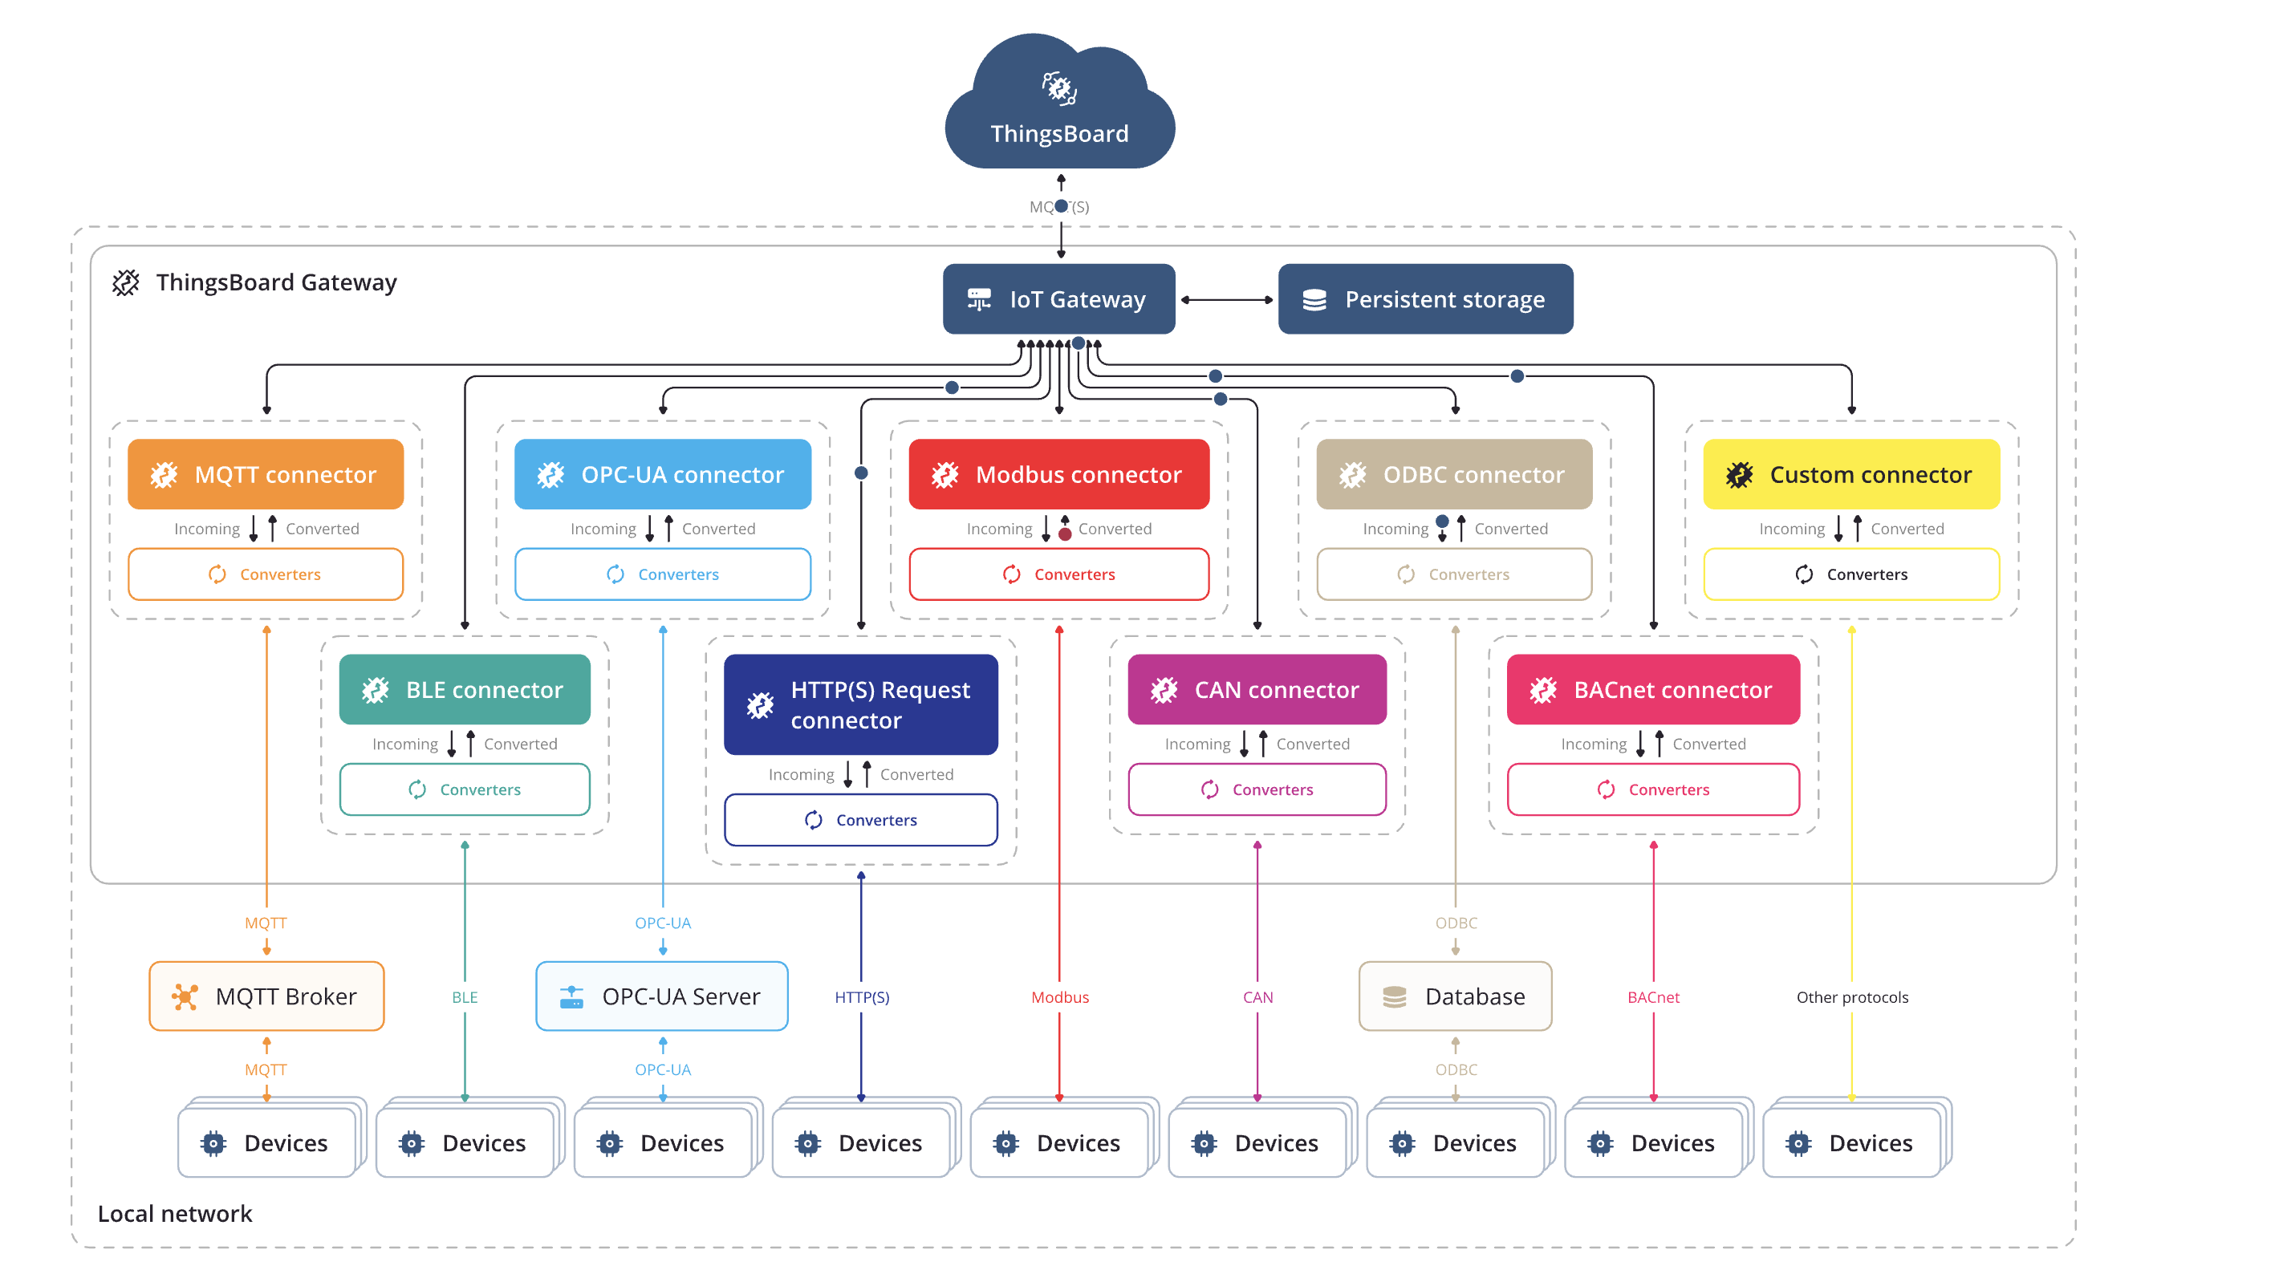
设备管理
IoT Gateway in ThingsBoard

Slide 21
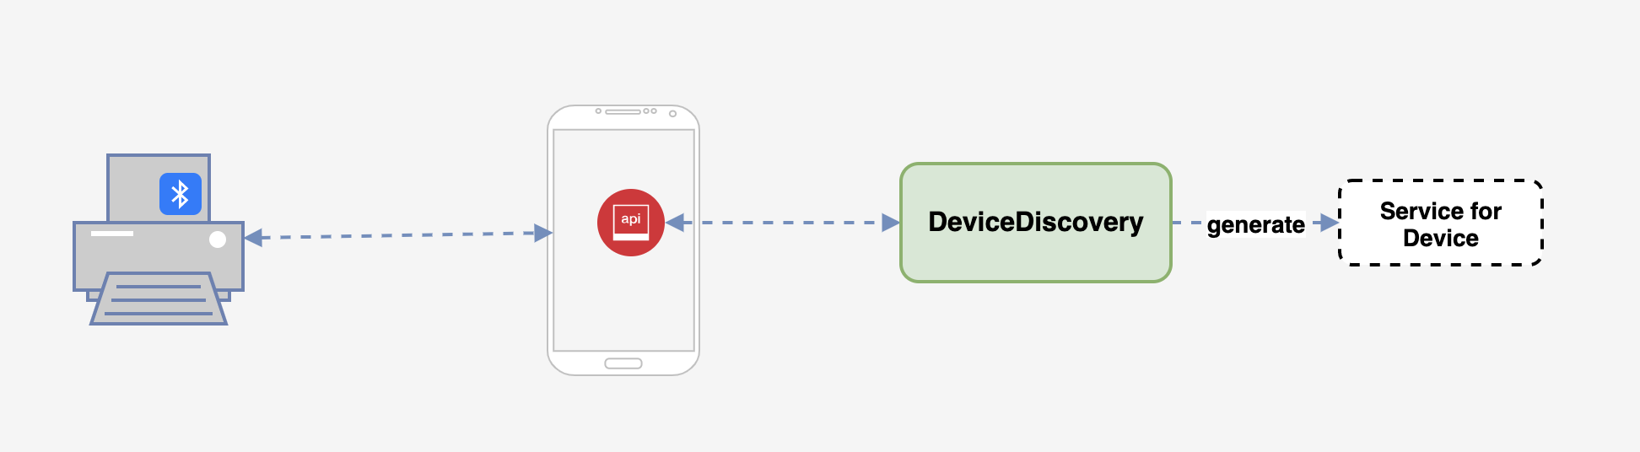
设备管理
通过调用第三方接口实现设备发现

Slide 22
总结及后续计划
总结
基于消息中间件实现消息驱动的松耦合架构
利用空间建模增加时空属性
结合时空属性的消息路由
后续计划
整合时空映射引擎和消息中间件(利用已有平台？)
考虑消息路由的实现

Slide 23
谢谢！

